Slide 1
Chào mừng các thầy cô
về dự giờ thăm lớp!

Slide 2
HOẠT ĐỘNG THỰC HÀNH TRẢI NGHIỆM
VẼ HÌNH ĐƠN GIẢN
VỚI PHẦN MỀM GEOGEBRA
(Tiết 1)

Slide 3

Khởi
động

Slide 4
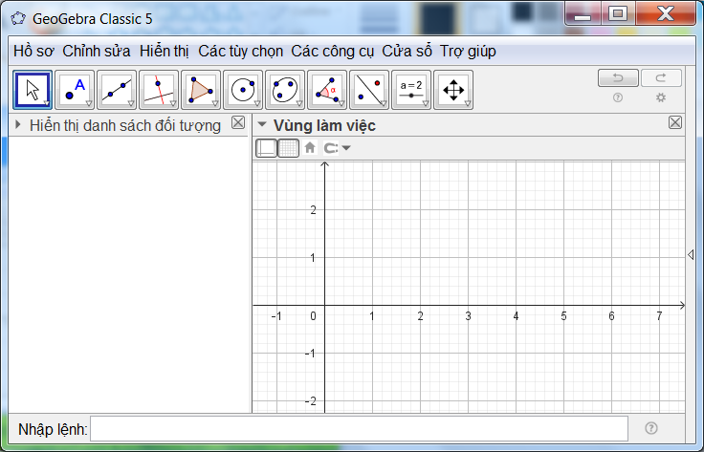

Em hãy giới thiệu sơ lược về vùng làm việc và các thanh công cụ chính của phần mềm Geogebra Classic 5?

Slide 5
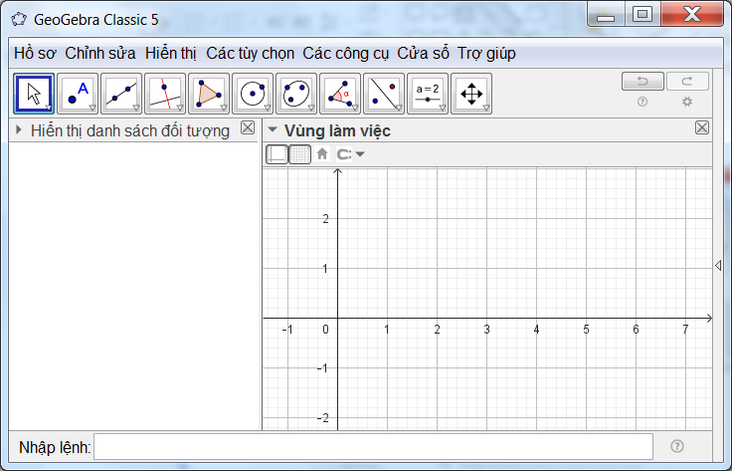
Thanh công cụ
Vùng làm việc

Slide 6
Nhóm công cụ di chuyển
Nhóm công cụ điểm
Nhóm công cụ đường thẳng
Nhóm công cụ quan hệ
Nhóm công cụ đường tròn, cung tròn
Nhóm công cụ góc và khoảng cách

Slide 7
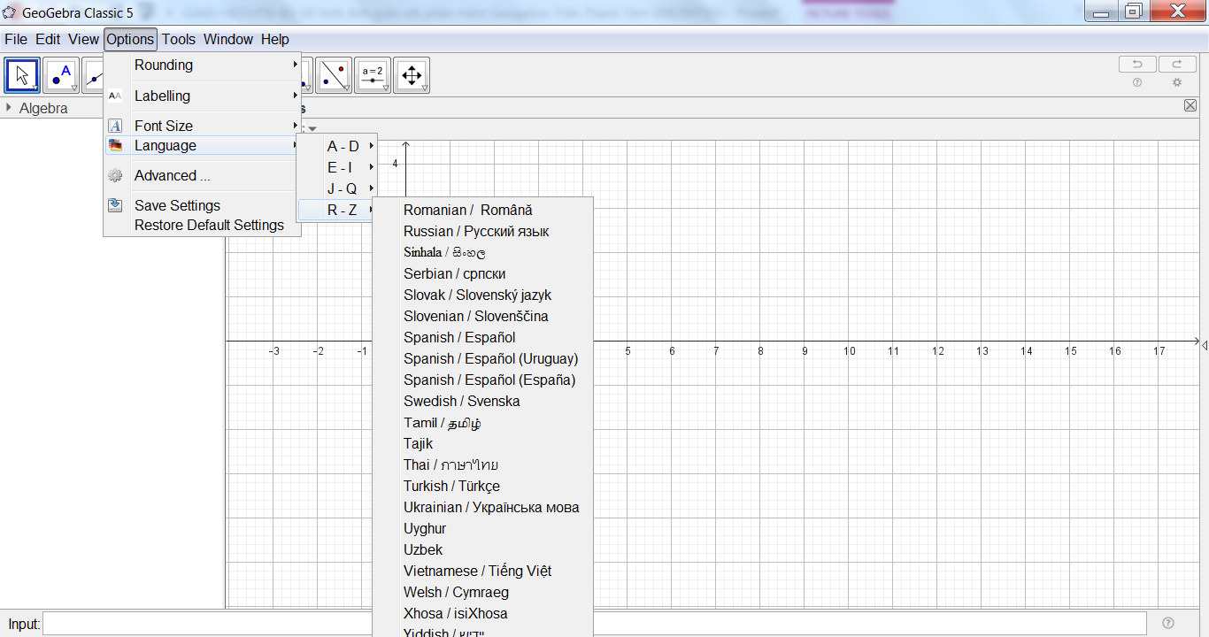

Slide 8

HÌNH THÀNH KIẾN THỨC

Slide 9
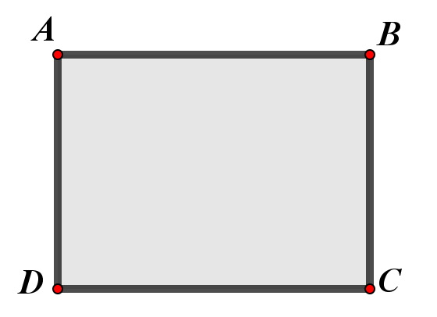

1. Vẽ hình chữ nhật
Em hãy nhắc lại tính chất cơ bản của HCN về số đo góc và độ dài các cạnh?
HCN là tứ giác có bốn góc vuông.
Các cạnh đối của HCN song song và bằng nhau.
Hai đường chéo bằng nhau và cắt nhau tại trung điểm mỗi đường.

Slide 10
HĐ 1:
Nghiên cứu HĐ 1 SGK –tr 115 và trả lời 3 câu hỏi:
Câu 1: Có mấy bước vẽ HCN?
Câu 2: Với đoạn thẳng đã vẽ thì có thể vẽ được bao nhiêu điểm ?
Câu 3: Còn cách nào khác vẽ điểm không?
Trả lời:
Câu 1: Có 3 bước vẽ HCN
Câu 2: Có thể vẽ được hai điểm
Câu 3: Vẽ E nằm trên đường vuông góc với tại sao cho

Slide 11
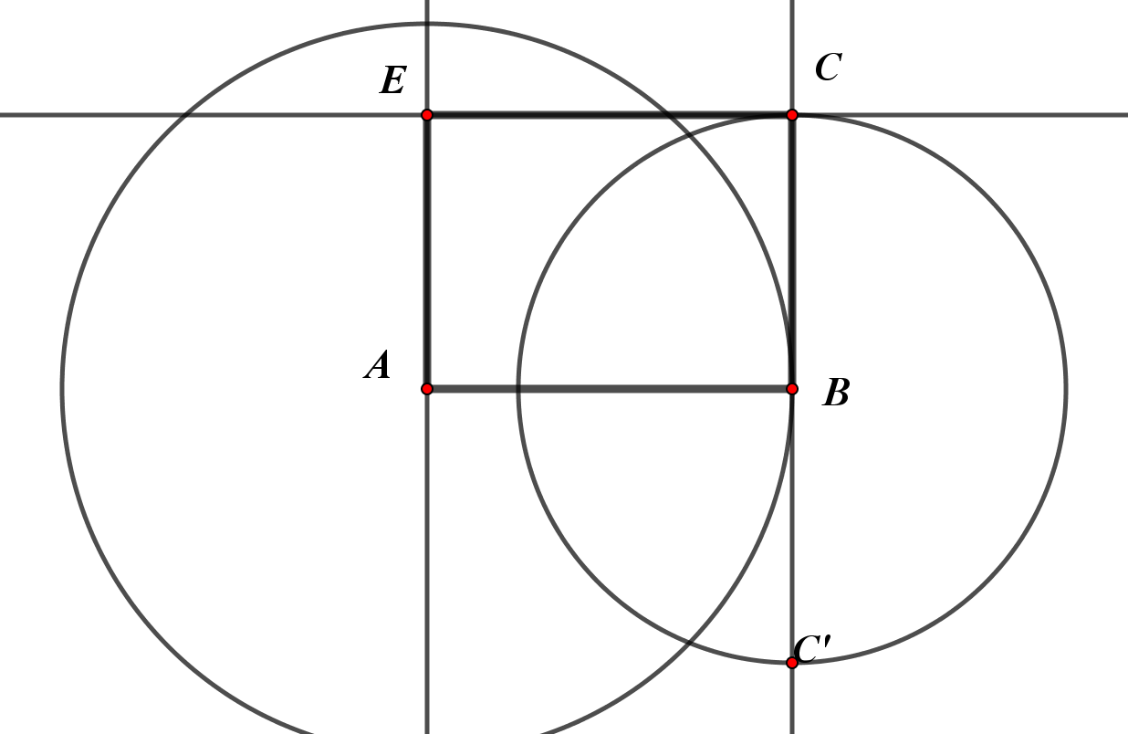
Chú ý (Câu 2)

Slide 12
HĐ 1:
Sử dụng hộp công cụ đường thẳng và đường tròn trong Geogebra để vẽ hình chữ nhật có
Các em thực hiện trên máy tính cá nhân

Slide 13
LUYỆN TẬP

Slide 14

Luyện tập
Dùng công cụ để kiểm tra các góc của tứ giác có vuông không.
Lưu hình vẽ ở HĐ 1 thành tệp ảnh hcn.png
Giải:
a) Đo góc:
Chọn → Góc. Sau đó kích chuột chọn điểm → Điểm → Điểm (Để đo ). Làm tương tự khi đo các góc còn lại.
b) Lưu tệp ảnh (2 cách)
C1: Hồ sơ → Xuất bản → Hiển thị đồ thị dạng hình (png, eps…)
C2: Dùng tổ hợp phím Crtl + Shift + U

Slide 15
VẬN DỤNG

Slide 16
Sử dụng hộp công cụ đường thẳng và đường tròn trong Geogebra để vẽ hình vuông có cạnh

Slide 17
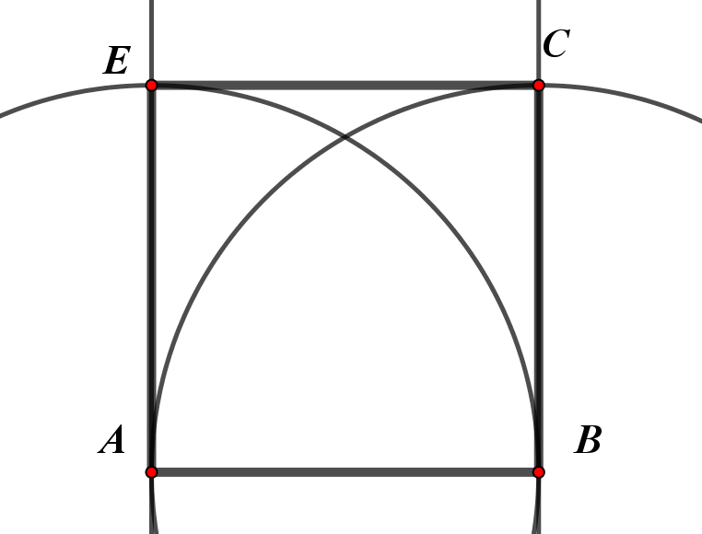
Cách 1:
Bước 1: Vẽ đoạn thẳng dài
Bước 2: Vẽ nằm trên đường vuông góc với tại sao cho
Bước 3: Vẽ là giao điểm của đường thẳng vuông góc với tại và đường thẳng vuông góc với tại

Slide 18
Còn cách nào khác nhanh hơn vẽ hình vuông cạnh trên phần mềm?

Slide 19
Cách 2:
Bước 1: Vẽ đoạn thẳng dài
Bước 2: Vẽ nằm trên đường vuông góc với tại sao cho
Bước 3: Vẽ là giao điểm của đường thẳng vuông góc với tại và đường tròn tâm bán kính

Slide 20


Cách 3:
Bước 1: Vẽ đoạn thẳng dài
Bước 2: Chọn công cụ → (Đa giác đều) → Kích chuột chọn → Kích chuột chọn

Slide 21
Cách nhanh nhất

Slide 22
Sử dụng hộp công cụ đường thẳng và đường tròn trong Geogebra để vẽ hình vuông có cạnh
Các em thực hiện trên máy tính cá nhân

Slide 23
HƯỚNG DẪN VỀ NHÀ
Tự vẽ 1 HCN và 1 hình vuông có các kích thước khác bằng phần mềm Geogebra trên máy tại nhà (Nộp bài qua địa chỉ gmail cho GV)
Chuẩn bị Tiết sau: Vẽ hình bình hành và hình thang bằng phần mềm Geogebra Classic 5 (Nghiên cứu trước các bước vẽ hình bình hành và hình thang)

Slide 24
Cảm ơn thầy cô giáo và các em!

Slide 25
HOẠT ĐỘNG THỰC HÀNH TRẢI NGHIỆM
VẼ HÌNH ĐƠN GIẢN
VỚI PHẦN MỀM GEOGEBRA
(Tiết 2)

Slide 26
Khởi
động

Slide 27



LUẬT CHƠI:
Có 6 câu hỏi ứng với 6 bể cá. Mỗi lần trả lời đúng một câu hỏi sẽ được tặng một chú cá xinh đẹp để nuôi trong bể. Thời gian suy nghĩ mỗi câu là 1 phút. Hãy xem ai sẽ được Nuôi cá nhé!
TRÒ CHƠI
“NUÔI CÁ”

Slide 28









Hãy chọn bể cá nào!
END

Slide 29

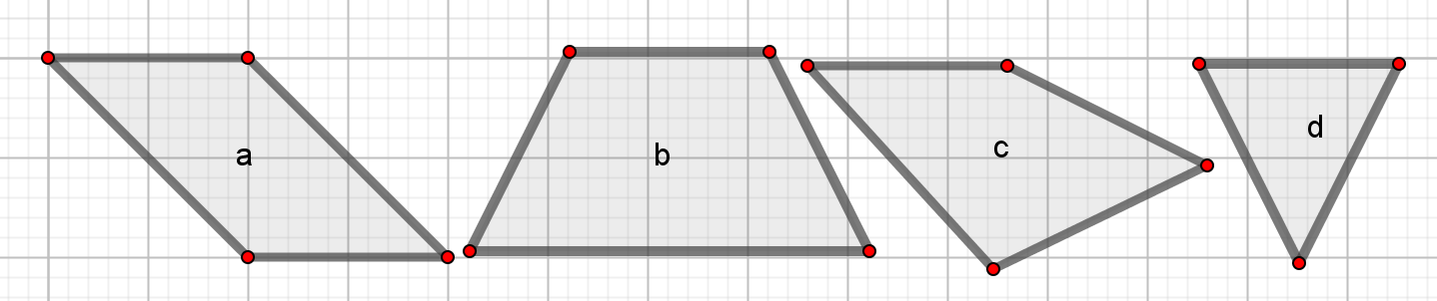


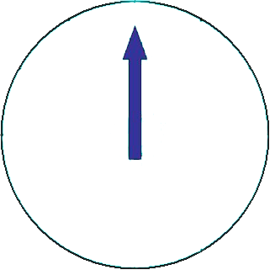

Câu 1. Hình nào sau đây là Hình bình hành?
A
Hình a
B
Hình b
C
Hình c
HẾT GIỜ
D
Hình d
Quay lại

Slide 30
Câu 2: Cho là một hình bình hành. Khẳng định nào sau đây đúng?
A
HẾT GIỜ
B
C
D
Quay lại

Slide 31
Câu 3: Cho là một hình bình hành. Khẳng định nào sau đây đúng?
HẾT GIỜ
A
B
cắt nhau tại trung điểm mỗi đường
C
D
Quay lại

Slide 32
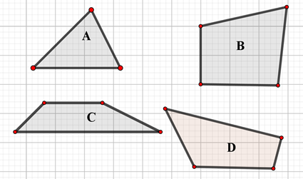
Câu 4: Hình nào sau đây là hình thang?
A
HẾT GIỜ
B
C
D
Quay lại

Slide 33

Câu 5: Câu nào sau đây là khái niệm của hình thoi?
HẾT GIỜ
A
Tứ giác có hai góc đối bằng nhau là hình thoi.
B
Tứ giác có môt cặp cạnh đối song song là hình thoi
C
Tứ giác có 4 góc bằng nhau là hình thoi.
D
Tứ giác có 4 cạnh bằng nhau là hình thoi.
Quay lại

Slide 34
Câu 6: Câu nào dưới đây không là tính chất của hình thang cân?
  Hai góc kề một đáy bằng nhau.
HẾT GIỜ
A
B
Hai cạnh bên song song
C
Hai đường chéo bằng nhau.
D
Hai cạnh đáy song song.
Quay lại

Slide 35
HÌNH THÀNH KIẾN THỨC

Slide 36
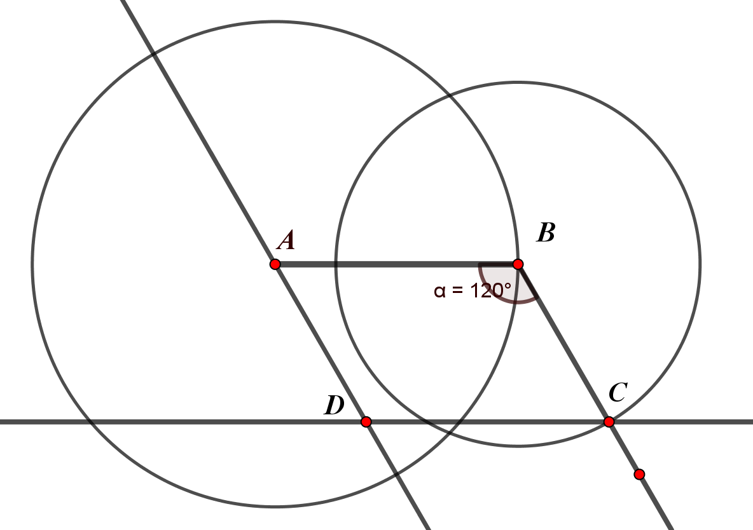
HĐ 2:
Vẽ hình bình hành có
.
Các em thực hiện trên máy tính cá nhân

Slide 37

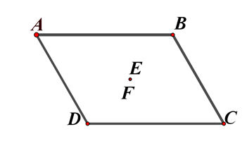

Luyện tập 2a, b (SGK –tr 117)
a) Dùng trong công cụ để kiểm tra trung điểm của và có trùng nhau không?
b) Lưu hình vẽ ở HĐ2 dưới dạng tệp ảnh hbh.png
Giải:
a) Chọn → (trung điểm hoặc tâm) → Chọn điểm → Chọn điểm → Chọn điểm → Chọn điểm .
b) Dùng tổ hợp phím Crtl + Shift + U.

Slide 38
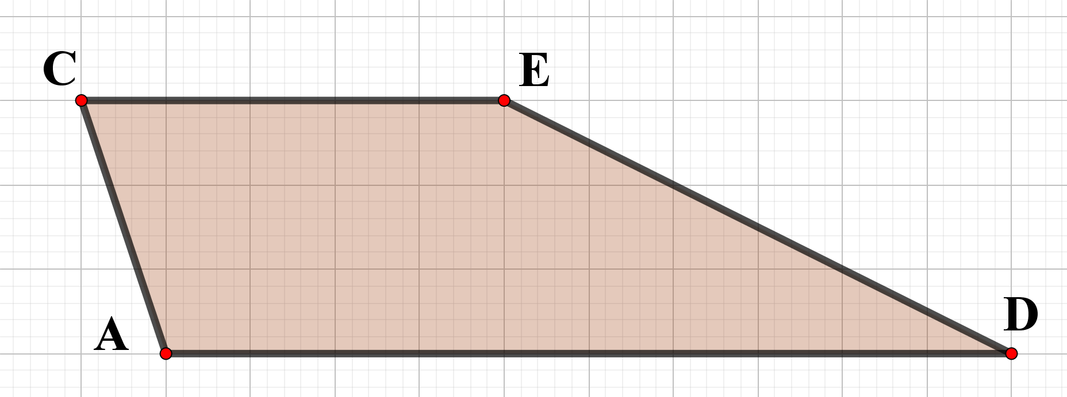
THẢO LUẬN NHÓM
Hãy chia hình thang thành một hình tam giác và một hình bình hành.
Giải:
Vẽ
B

Slide 39
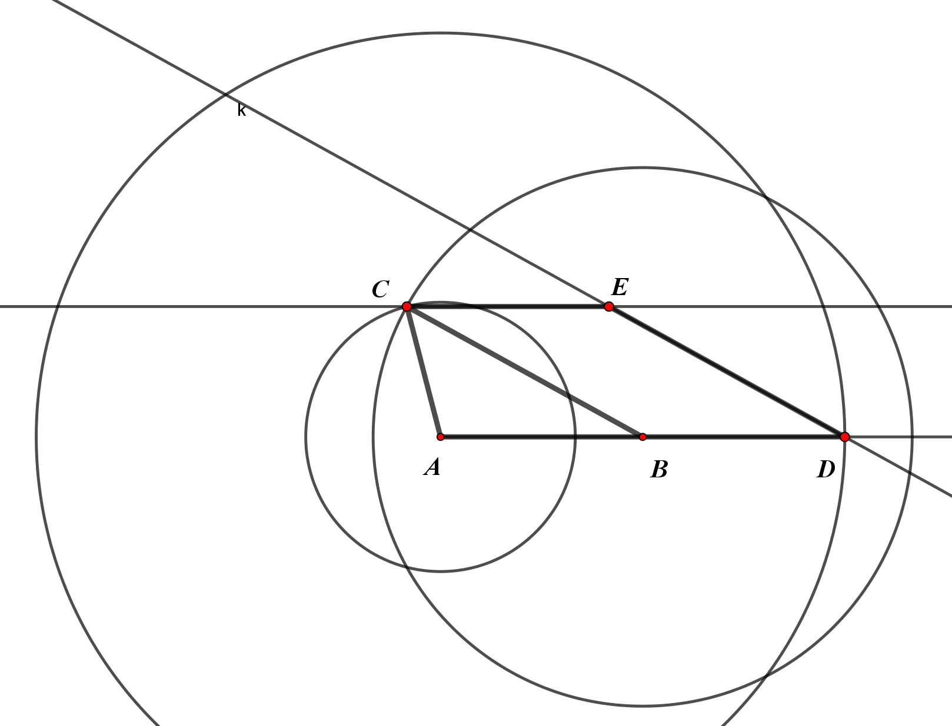
HĐ 3:
Vẽ hình thang có đáy lớn đáy nhỏ các cạnh bên
Các em thực hiện trên máy tính cá nhân

Slide 40



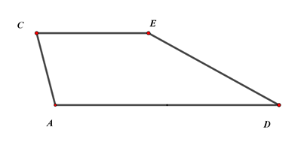
Luyện tập 3a, b (SGK –tr 119)
a) Dùng trong công cụ để kiểm tra và có bằng không?
b) Lưu hình vẽ ở HĐ3 dưới dạng tệp ảnh hth.png
Giải:
a) Chọn → (khoảng cách) → Chọn điểm → Chọn điểm .
b) Dùng tổ hợp phím Crtl + Shift + U.

Slide 41
LUYỆN TẬP

Slide 42
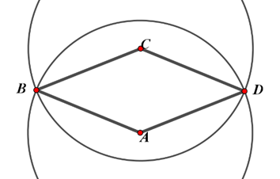
Luyện tập 2c: Vẽ hình thoi có cạnh
Giải:
Bước 1: Vẽ đoạn thẳng dài (khoảng cách này tự chọn sao cho hợp lí và phải nhỏ hơn )
Bước 2: Vẽ điểm sao cho là giao điểm của hai đường tròn tâm bán kính

Slide 43
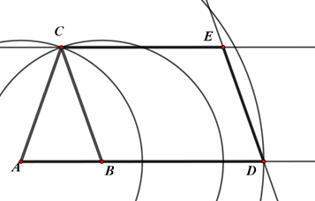
Luyện tập 3c:
Vẽ hình thang cân có
Giải:
Bước 1: Vẽ đoạn thẳng có độ dài
Bước 2: Vẽ tam giác cân có
(độ dài của )
Bước 3: Vẽ điểm trên tia sao cho
Bước 4: Vẽ điểm sao cho

Slide 44
VẬN DỤNG

Slide 45


CUỘC THI “AI NHANH HƠN”
Lớp chia thành 2 đội A và B.
Mỗi thành viên ở đội A sẽ đấu cặp trực tiếp với 1 thành viên ở đội B.
2 bạn trong một cặp đấu cùng thực hiện một nhiệm vụ TH1 hoặc TH2 (SGK/tr119). Ai xong trước (kết quả và phương pháp vẽ đúng) sẽ thắng.
Chung cuộc đội nào có số trận thắng nhiều hơn sẽ là đội thắng.
Đội B
Giờ chúng ta có 2 phút để chia đội và nghiên cứu qua nội dung thực hành 1, 2 (SGK – tr119) để chọn nhiệm vụ nhé!
Đội A

Slide 46
NHIỆM VỤ 1
NHIỆM VỤ 2
(1) Dùng phần mềm Geogebra để vẽ hình chữ nhật có
(2) Lưu tên tệp vừa vẽ thành tệp tên doia.png
(1) Dùng phần mềm Geogebra để vẽ hình bình hành có
(2) Lưu tên tệp vừa vẽ thành tệp có tên doib.png

Slide 47
BẢNG GHI ĐIỂM THI ĐẤU
STT CẶP ĐẤU | ĐỘI A | ĐỘI B
1
2
3
4
...
...
TỔNG TRẬN THẰNG

Slide 48
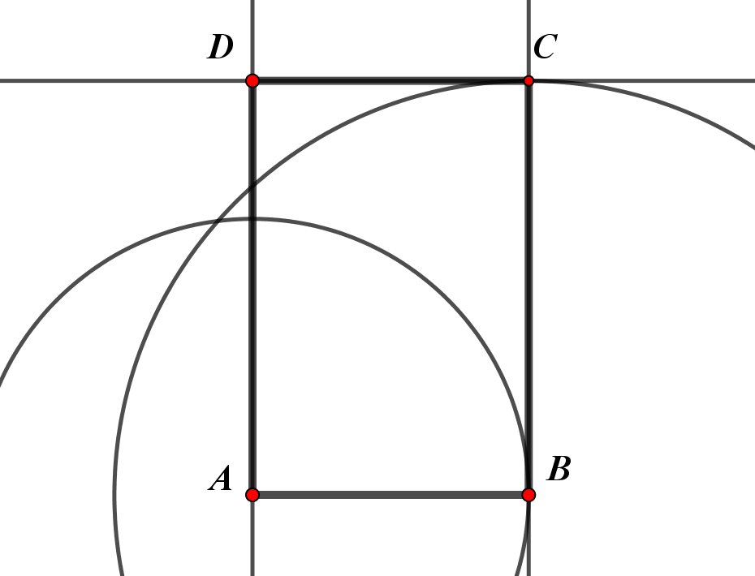
Kết quả Nhiệm vụ 1

Slide 49
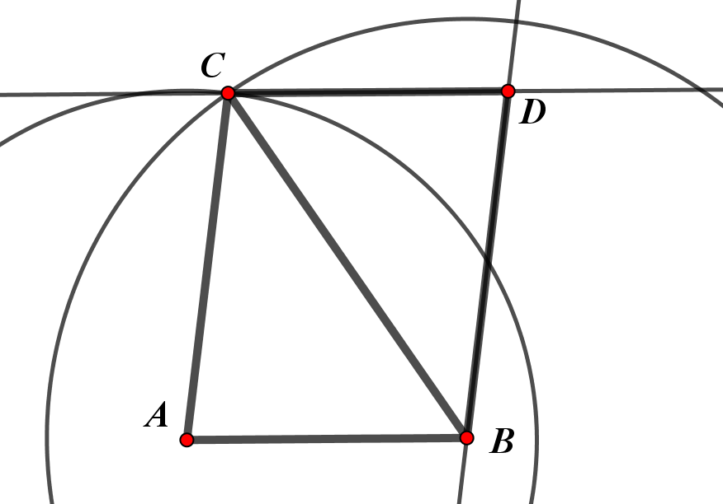
Kết quả Nhiệm vụ 2

Slide 50
HƯỚNG DẪN VỀ NHÀ
HS tự vẽ lại các hình trong phần thực hành trên máy tính cá nhân ở nhà (nếu có).
Luyện tập dùng bộ dụng cụ học tập vẽ lại các hình: hình thang, hình thang cân, hình bình hành, hình thoi, hình chữ nhật, hình vuông trên giấy.
Chuẩn bị Tiết sau học: Phân tích đặc điểm khí hậu Việt Nam.
Tìm hiểu thông tin về đặc điểm khí hậu của Việt Nam trong năm (nhiệt độ lượng mưa, độ ẩm trung bình).

Slide 51
Cảm ơn thầy cô giáo và các em!

